Slide 1
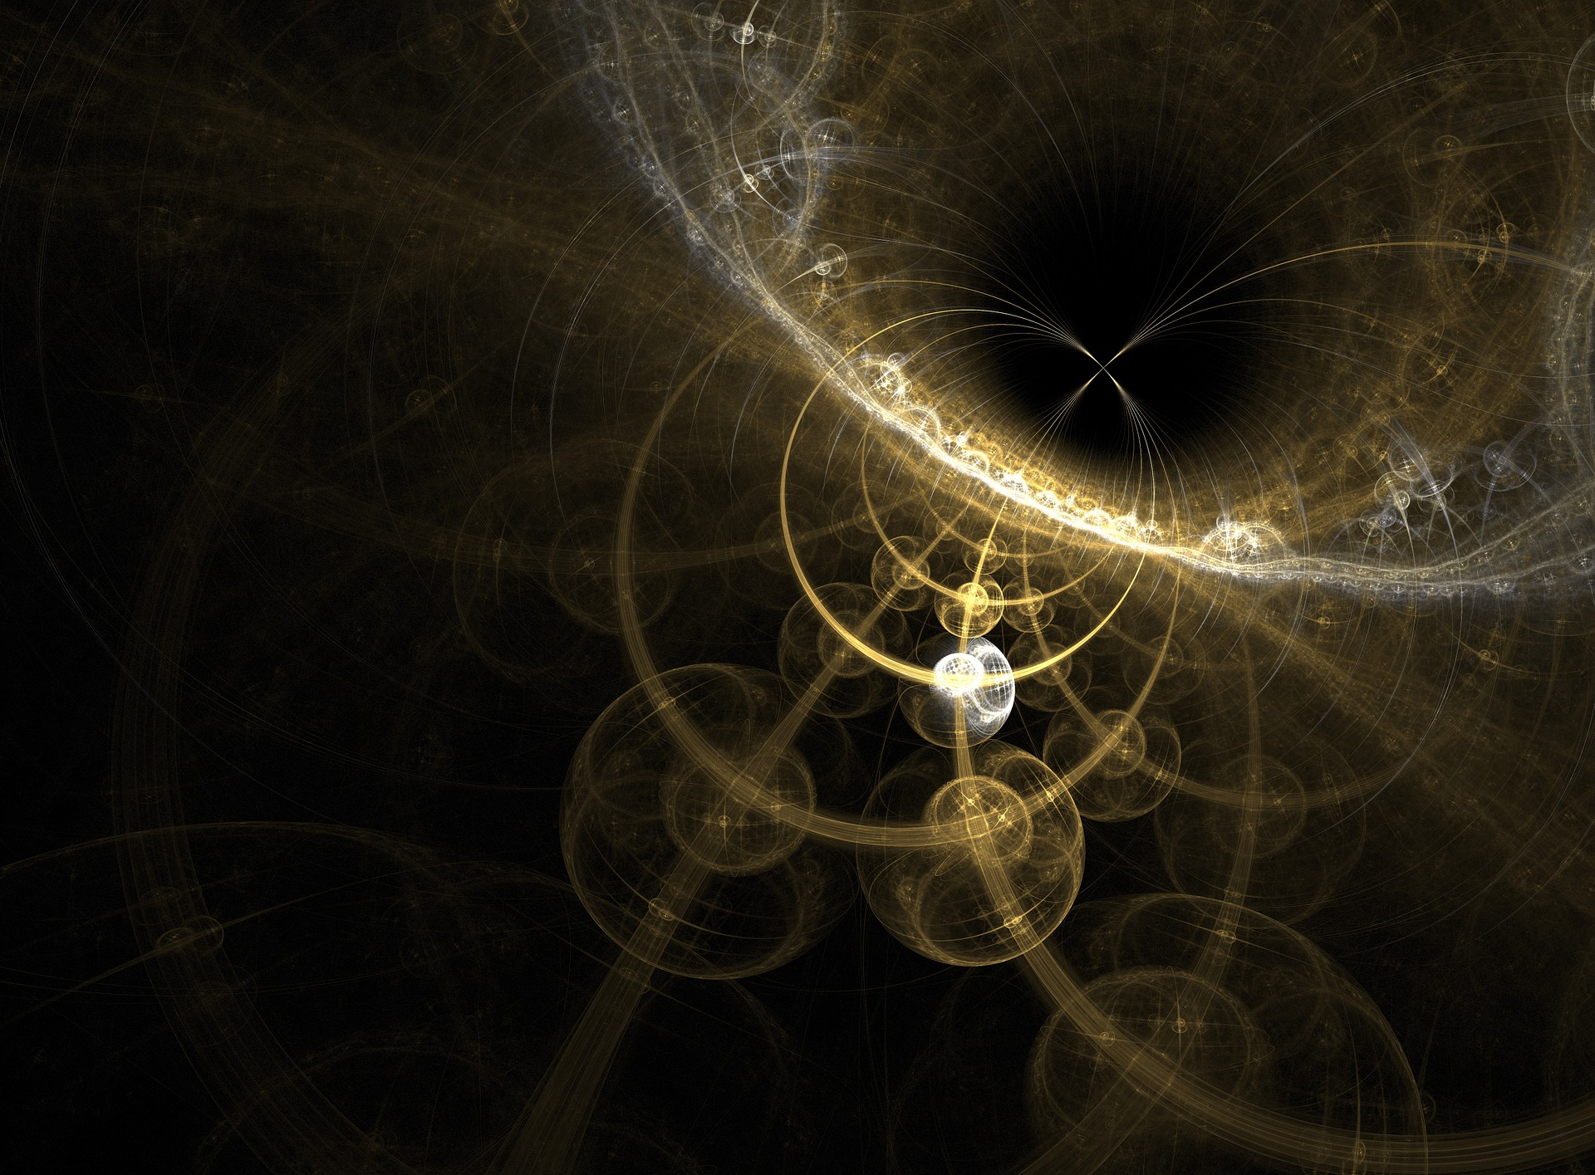
자기 소개
Python 이 왜 내게 필요한가?
제일 간단하고 생산성이 높은 언어이기 때문입니다. 그리고 다양한 module들이 있어 다른 언어를 배우지 않아도 하고싶은 대부분의 일을 할 수 있다고 생각합니다. 예를 들어 데이터 처리는 matplotlib 와 SciPy 모듈 등을 이용해 간편히 할 수 있는 등 확장성이 매우 좋습니다.
Python 경험 및 실력
작년에 python을 전공에서 1달간 배웠었고, 또 이 스터디를 세션1부터 해왔습니다.
물리학과 18학번 이재혁

Slide 2
본인이 할 스터디 방향성
기초적인 이론 공부 및 정리를 위주로 하고 싶습니다.
이는, 실제로 적용하기에 앞서 어떻게 구현하는 것이 그 주제에 걸맞는지를 판단하는 능력을 기초적인 이론 공부가 늘려줄것이라고 생각하기 때문입니다.
딥러닝을 적용할 대상 및 목적
OCR(Optical Character Recognition)
광학 문자 인식
Restore colors in B&W photos and videos
물리학과 18학번 이재혁

Slide 3
딥러닝을 적용할 대상 및 목적
OCR(Optical Character Recognition)
광학 문자 인식
Restore colors in B&W photos and videos
http://iizuka.cs.tsukuba.ac.jp/projects/colorization/extra.html
물리학과 18학번 이재혁

